Slide 1

HTML CSS
Урок 4
Псевдоклассы и псевдоэлементы, табличная вёрстка

Slide 2
План урока
Псевдоклассы и псевдоэлементы
Таблицы в HTML
Создание таблиц
Стилевое оформление таблиц
Основные теги для верстки (div и span)

Slide 3

Псевдоклассы и псевдоэлементы

Slide 4
Псевдоклассы
Псевдоклассы – это атрибуты, назначаемые строго к селекторам с намерением определить реакцию или состояние для данного селектора.

Slide 5
Определяющие состояние
:hover – курсор мыши в пределах элемента
:active – при активации элемента
:focus – при получении фокуса элемента
:link – используются для непосещенных ссылок
:visited – используется для ссылки на страницу, которую уже посетили.

Slide 6
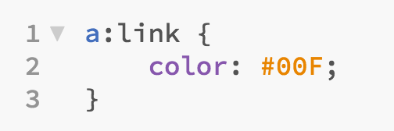
Все непосещенные ссылки на сайте будут синего цвета.

Slide 7
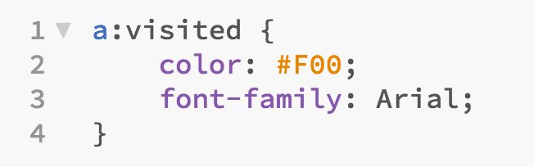
Все посещенные ссылки на сайте будут красного цвета и шрифт текста Arial.

Slide 8
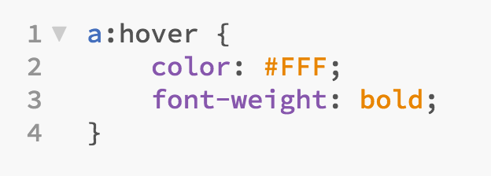
При наведении на ссылки, цвет изменится на белый, а шрифт будет жирным.

Slide 9
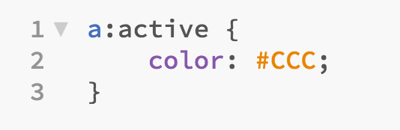
При нажатии на ссылку, цвет текста станет серым.

Slide 10
Выбор необходимого дочернего элемента
:first-child – первый дочерний элемент
:last-child – последний дочерний элемент
:nth-child(n) – “n” по счету дочерний элемент

Slide 11
Выбор необходимого дочернего элемента
Не все браузеры поддерживают выбор дочернего элемента, обязательно проверять перед применением

Slide 12
Добавление стилей к дочерним элементам

Slide 13
Добавление стилей к дочерним элементам
При наведении на блок с классом “parent” у дочернего элемента с классом “child” цвет фона изменится на синий.

Slide 14
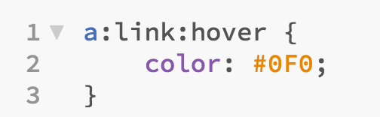
Комбинирование псевдоклассов
При наведении на не посещенную ссылку цвет текста будет зеленым

Slide 15
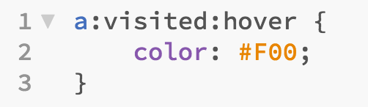
Комбинирование псевдоклассов
При наведении на посещенную ссылку, цвет текста будет красным

Slide 16
Псевдоэлементы
:after – добавляет контент после содержимого элемента
:before – добавляет контента до содержимого элемента
:first-letter – определяет стиль первого символа в тексте
:first-line – определяет стиль первой строки блочного текста

Slide 17

Таблицы в HTML

Slide 18
Для чего нужны таблицы?
Для представления табличных данных
Для верстки страниц

Slide 19
Плюсы
Таблицы не перекрываются друг с другом при маленьких разрешениях.
Легко сделать кроссбраузерный дизайн.
Создание табличных элементов.

Slide 20
Минусы
Очень много лишнего кода.
Громоздкий код не каждый дизайн можно создать с помощью таблиц.
Совсем не популярная.
Долгая загрузка.

Slide 21

Создание таблиц

Slide 22
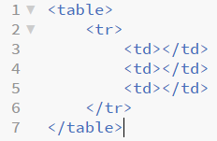
Структура таблицы в HTML
Внешний вид:
Столбец 1 | Столбец 2 | Столбец 3

Slide 23
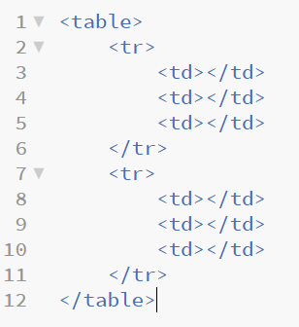
Пример таблицы в несколько строк
Внешний вид:
Столбец 1 | Столбец 2 | Столбец 3
Столбец 4 | Столбец 5 | Столбец 6

Slide 24
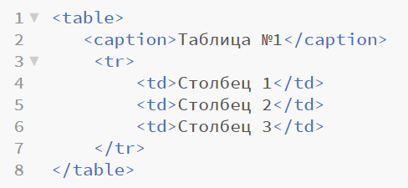
Название таблицы
Внешний вид:
Таблица №1
Столбец 1 | Столбец 2 | Столбец 3

Slide 25
Атрибуты для объединения
rowspan – объединение по вертикали (строк) | colspan – объединение по горизонтали (столбцов)

Slide 26
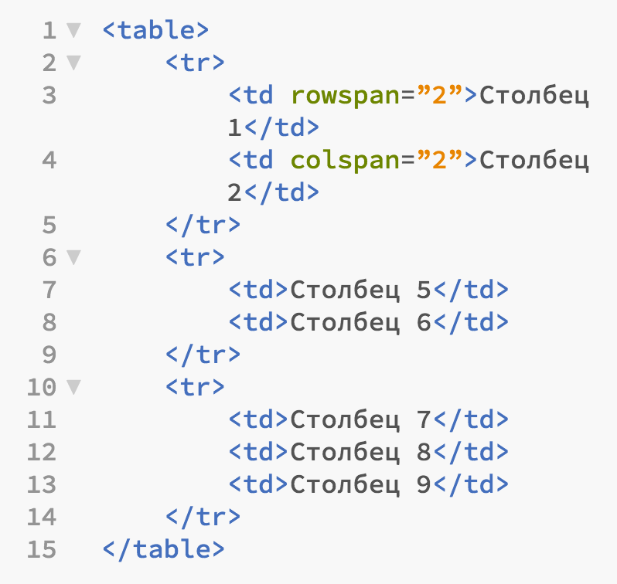
Внешний вид:
Столбец 1 | Столбец 2
 | Столбец 5 | Столбец 6
Столбец 7 | Столбец 8 | Столбец 9

Slide 27

Стилевое оформление таблиц

Slide 28
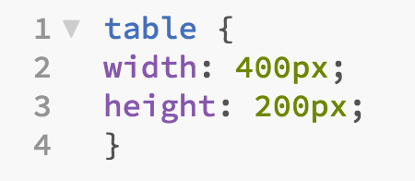
Размеры таблицы
По умолчанию ширина и высота таблицы определяется содержимым ее ячеек. Если не задать ширину, то она будет равна ширине самого широкого ряда

Slide 29
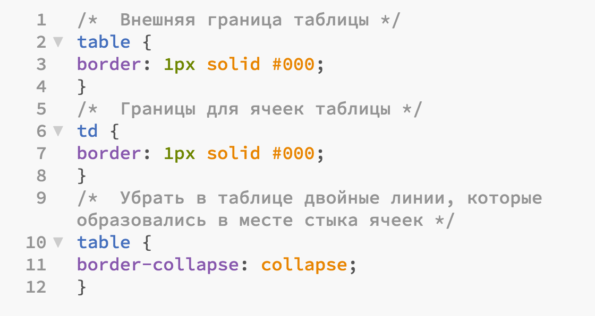
Границы в таблице

Slide 30
Отступы в таблице
Содержимое элемента
padding
border-spacing

Slide 31
Отступы в таблице
border-spacing: 5px 10px;
padding: 7px 10px;
(1px 2px) - 1px: верхняя и нижняя, 2px: левая и правая
(1px 2px 3px) - 1px: верхняя, 2px: левая и правая, 3 нижняя
(1px 2px 3px 4px) - 1px: верхняя, 2px: правая, 3px: нижняя, 4px: левая

Slide 32
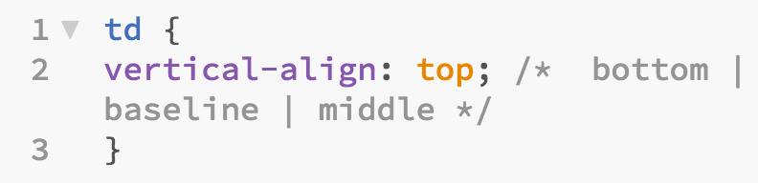
Выравнивание по вертикали

Slide 33

Основные теги для верстки
(div и span)

Slide 34
Внешний вид
<div>Это блочный элемент</div>
<span>Это строчный элемент</span>

Slide 35
Особенности блочных элементов
Блочные элементы отображается на веб-странице в виде прямоугольника
Занимает всю доступную ширину
Высота определяется его содержимым

Slide 36
Особенности блочных элементов
Начинается с новой строки
Допускается вкладывать один блочный элемент внутрь другого
Запрещено добавлять внутрь строчных элементов блочные

Slide 37
Особенности строчных элементов
Используются для изменения вида текста и логического выделения
Являются частью строки
Ширина равна содержимому плюс значения отступов

Slide 38
Особенности строчных элементов
Внутрь строчных элементов допустимо помещать текст или другие строчные элементы
Свойства, связанные с размерами не применимы
Элементы идущие подряд не переносятся на другую строку, располагаются на одной строке.

Slide 39
Блочные элементы
<div>
<form>
<h1>
<p>
<table>
<ul>
. . .

Slide 40
Строчные элементы
<span>
<a>
<i>
<strong>
. . .

Slide 41

Вопросы участников ...

